Slide 1
身体拡張について
2023/1/17 SSB

Slide 2
VISION

Slide 3
一言で言えば
身体からの解放

Slide 4
そのビジョンを掲げて何を成し遂げたい？
人類を身体から解放して
イーロンマスクみたいな強化人間を生み出しまくり
文明進化を加速させる

Slide 5

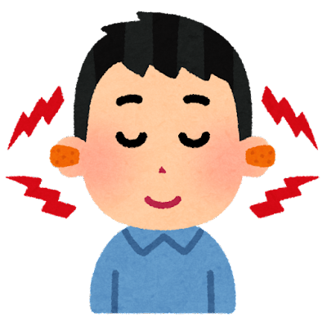
身体境界の排除
身体が肥大化し，世界と一体化する
耳拡張で言えば・・
聴覚の能力が肥大化し，どんな音でも聞くことができる
耳拡張で言えば・・
視覚の能力が肥大化し，遠くのものを見ることができる

Slide 6
自己の偏在
あらゆる場所に同時に自分が存在し，ふるまう
耳拡張で言えば・・
自分の幽体が飛んで行って，あらゆる場所でまるでそこにいるように音を感じることができる
視覚拡張で言えば・・
自分の幽体が飛んで行って，あらゆる場所の視点をハックできるJackin-Jackout

Slide 7
現実のチューニング
個々人が感じる現実を変える
耳拡張で言えば・・
聞きたい情報に着目する
視覚拡張で言えば・・
・ARによる視覚操作（権限による視覚規制）
・ARによる世界の見方の改変(プロの目線で世界が見える)

Slide 8
時間からの解放
時間を超越する
視覚拡張で言えば
過去に戻って自分の行動が見れるようになる
AI研究で言えば
過去の自分と対話するChatGPT
認知症治療で言えば
過去の自分の視界を見ることで認知能力を取り戻す治療

Slide 9
ハード的制約からの解放
身体の限界でできなかったことができるようになる←～からの自由になっている気がする．～への自由がいる
AIで言えば・・
描きたい絵を書けるようになるMidjourney
英語学習で言えば・・・
脳の記憶特性を利用して効率的に英単語を覚えるiknow

Slide 10
DEVELOPMENT

Slide 11
BUSINESS

